Slide 1
MAGYARLÓNA
Határtalanul
Tanulmányi kirándulás
Székesfehérvári Munkácsy Mihály Általános Iskola 7. évfolyam, 2019.10.22.

Slide 2
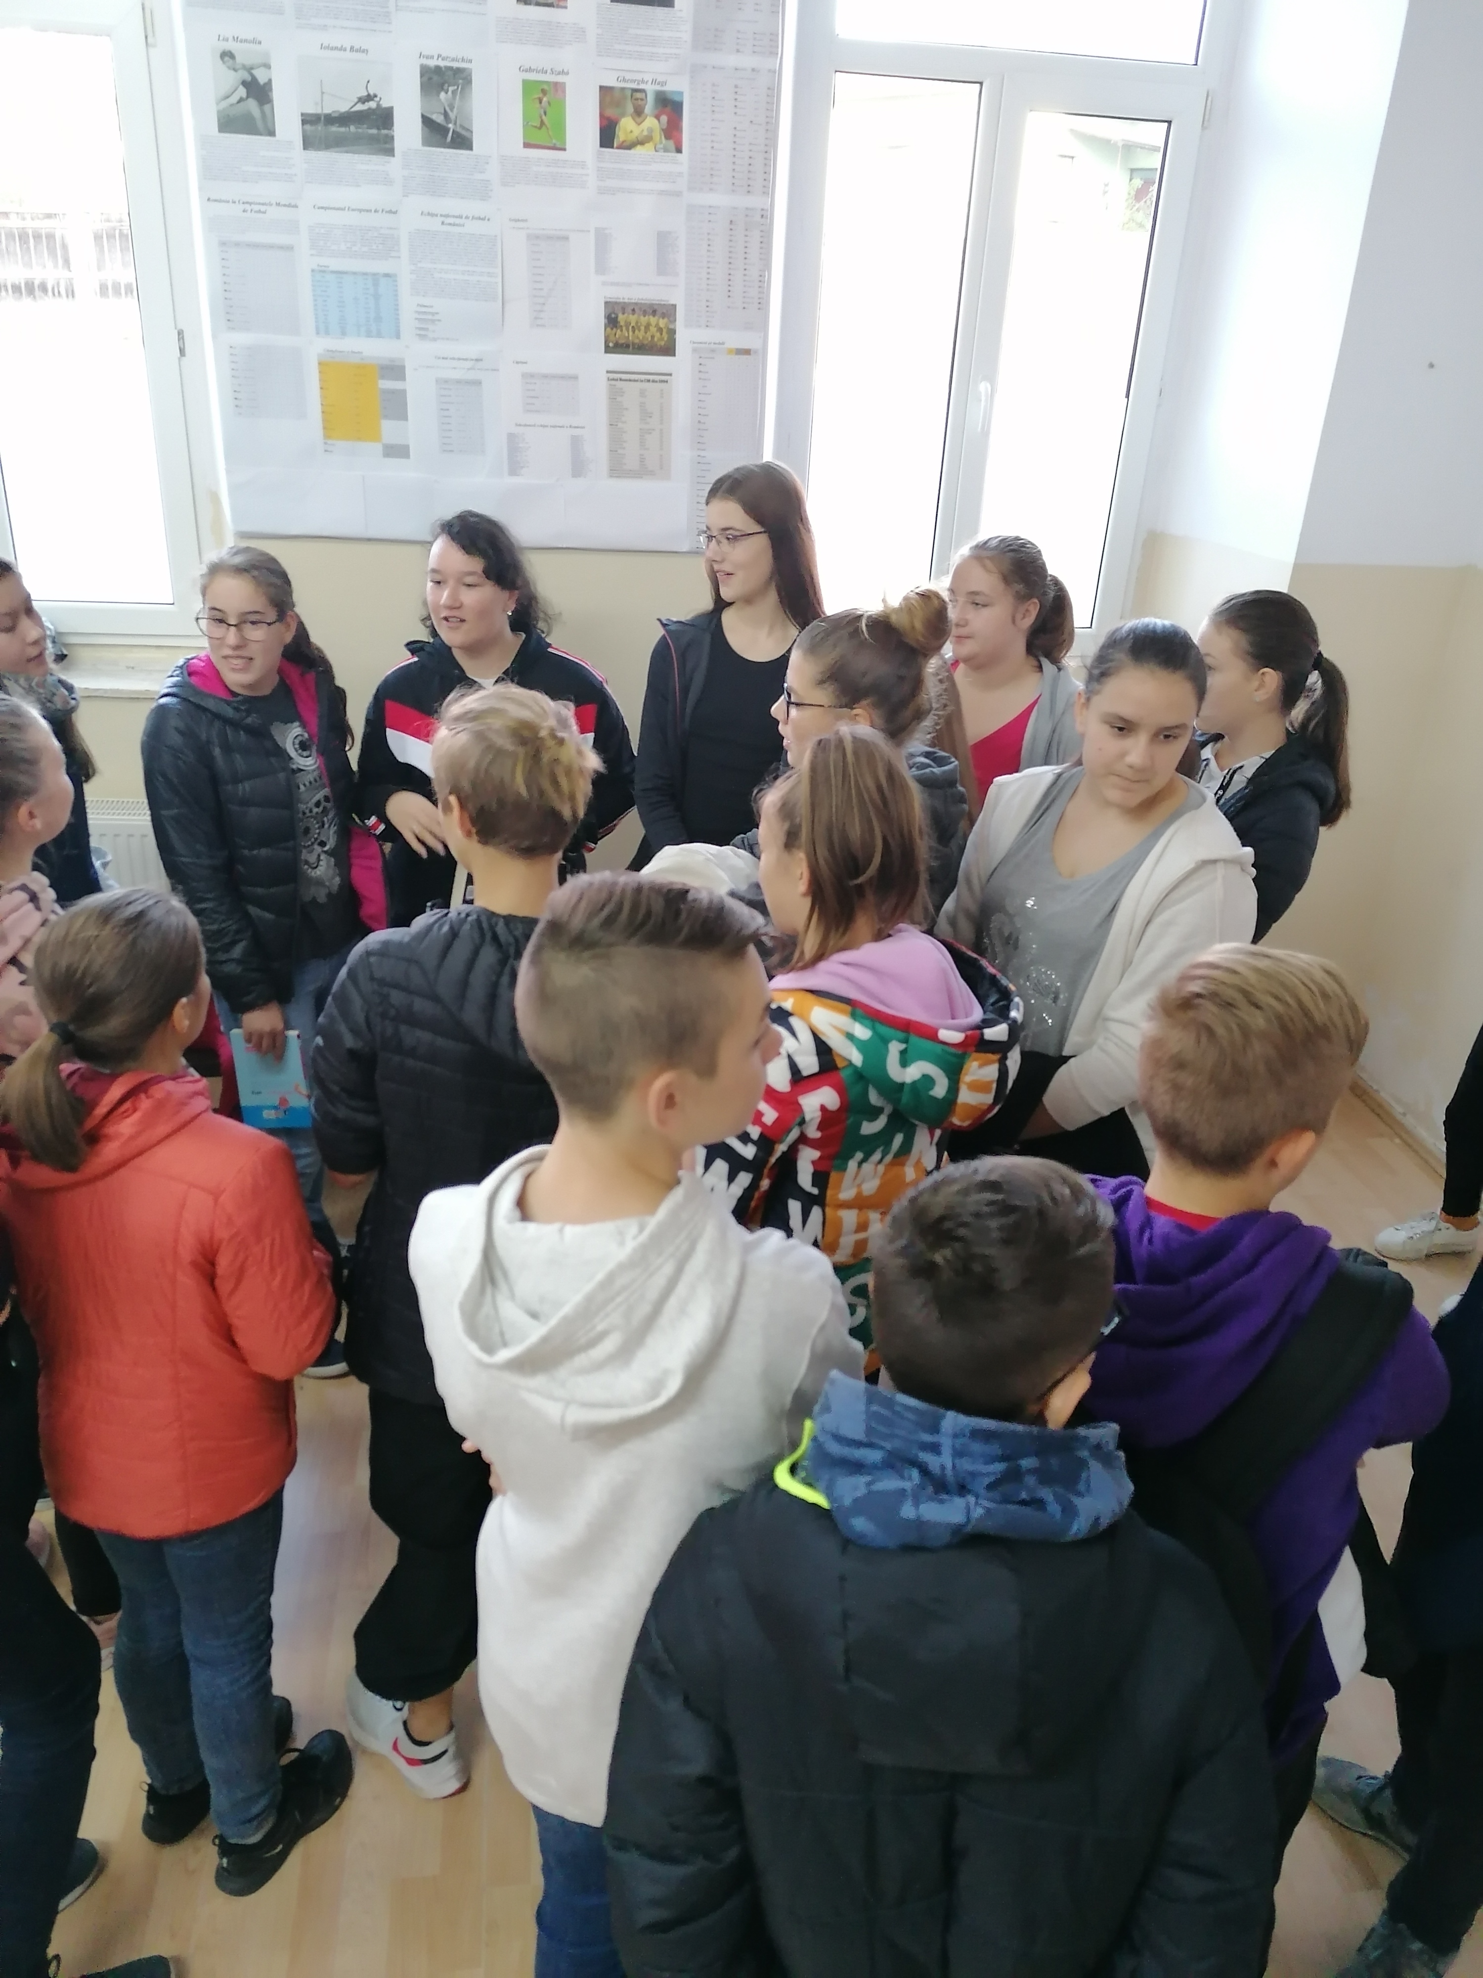
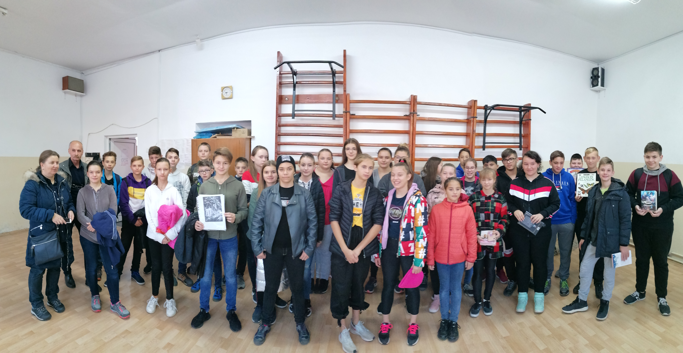
Találkoztunk a magyarlónai iskola diákjaival, tanáraival. Átadtuk az ajándékokat, bemutattuk a tanult táncokat, énekeket.

Slide 3
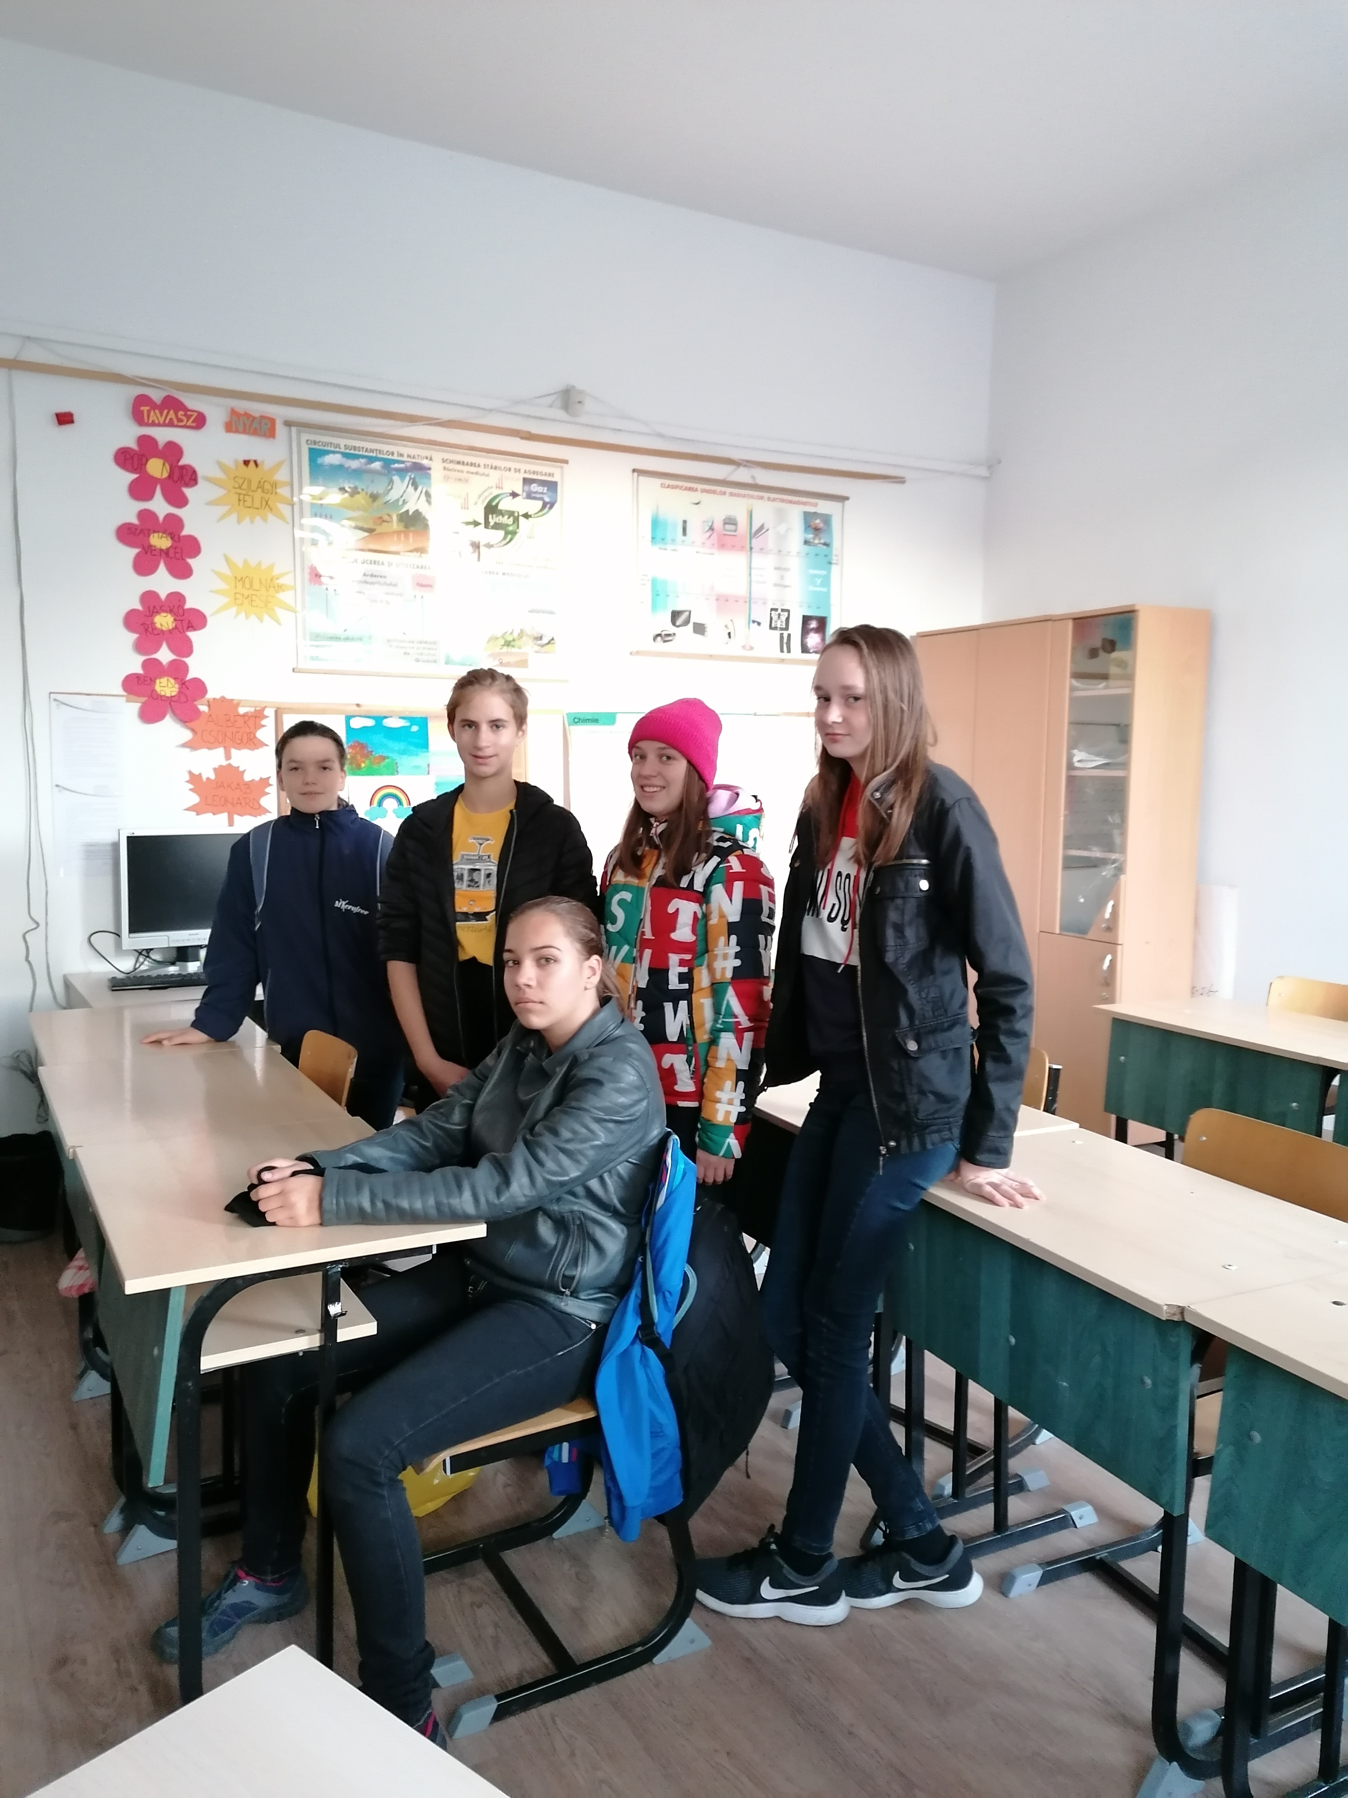
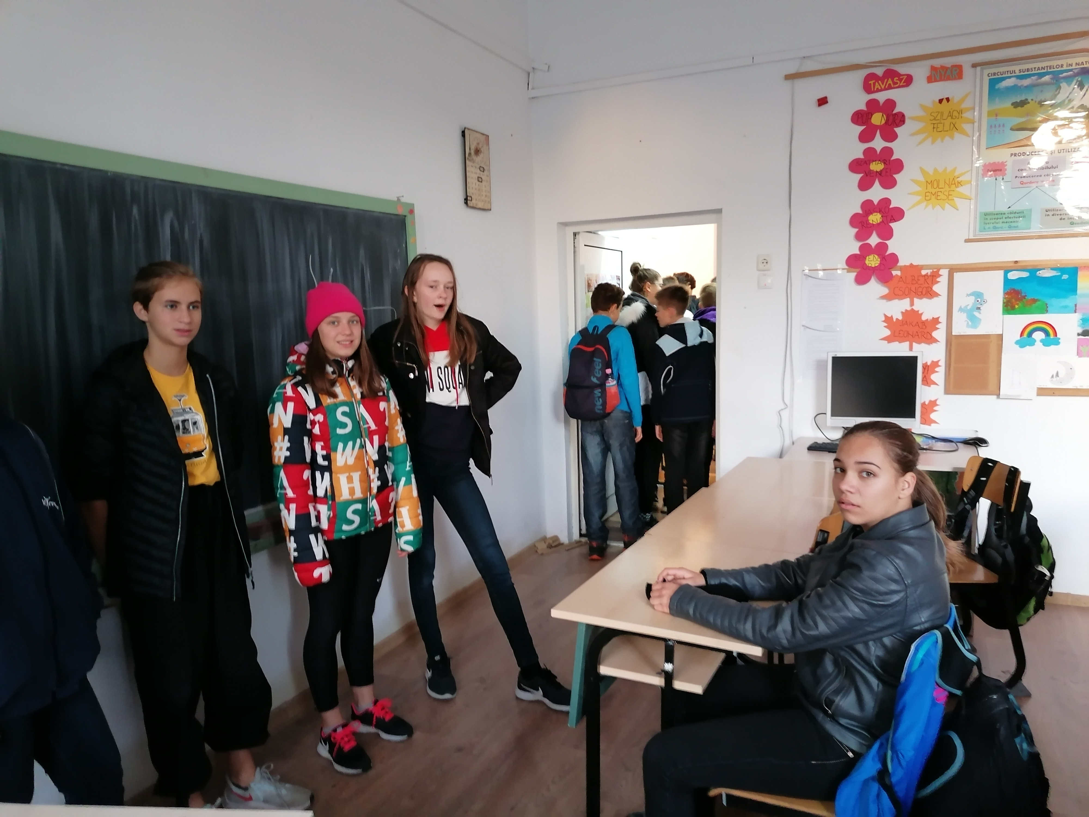
MAGYARLÓNA

Slide 4
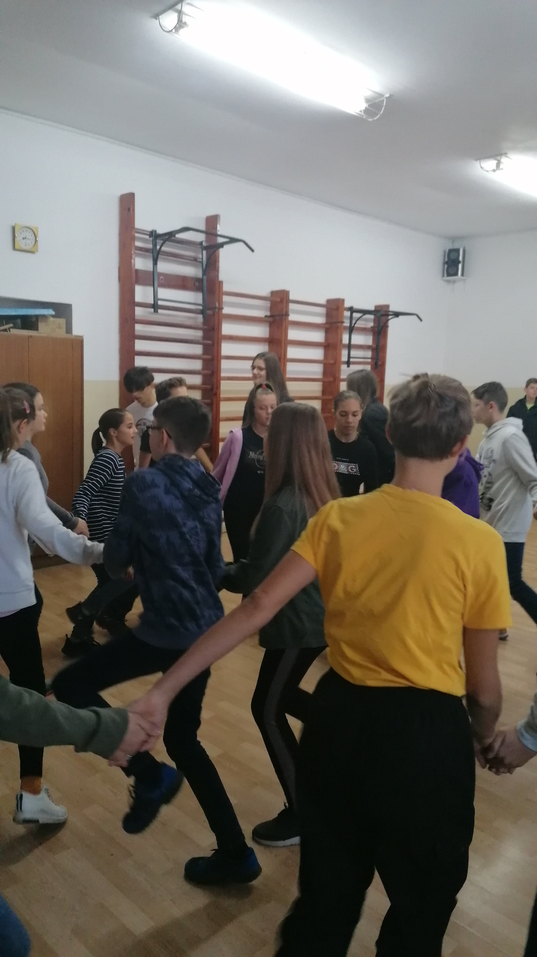
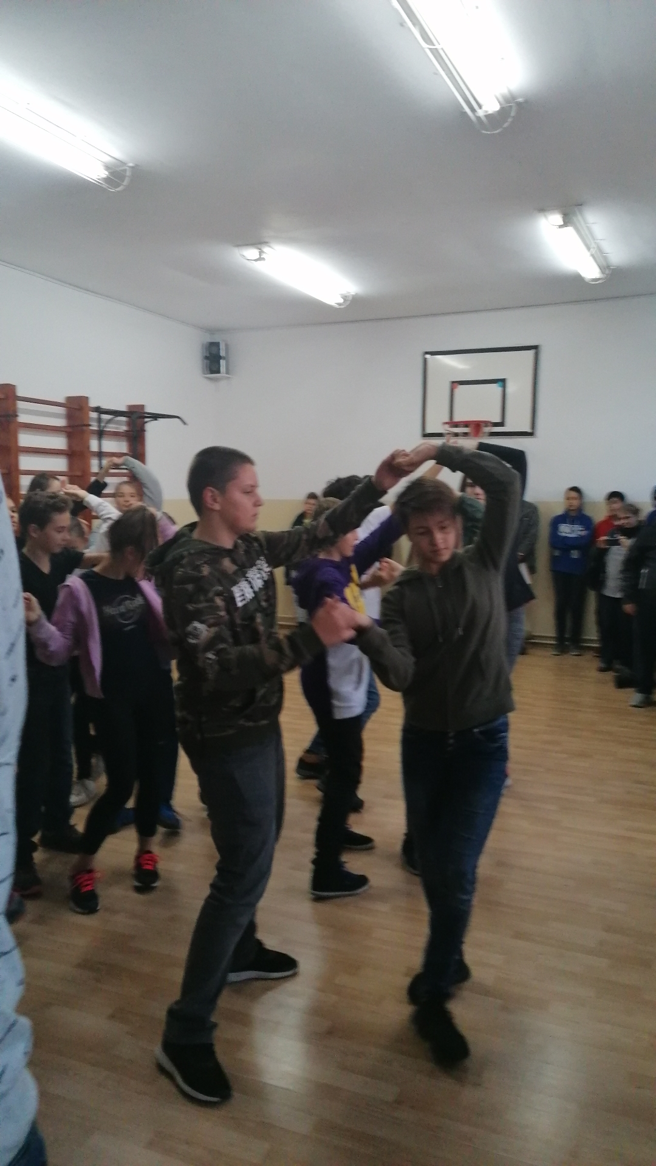
MAGYARLÓNA

Slide 5
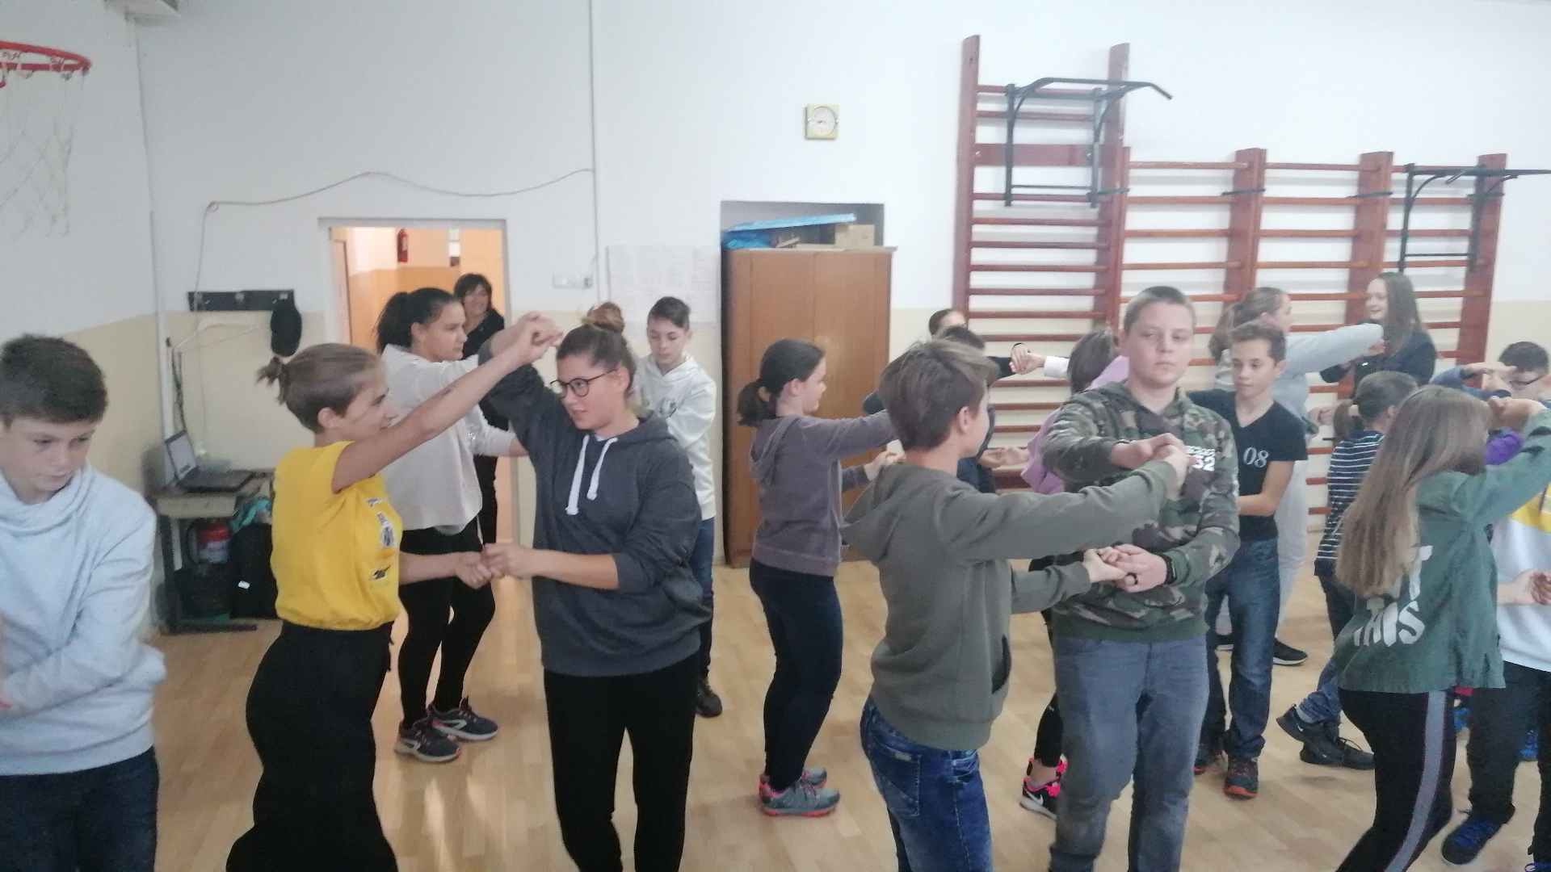
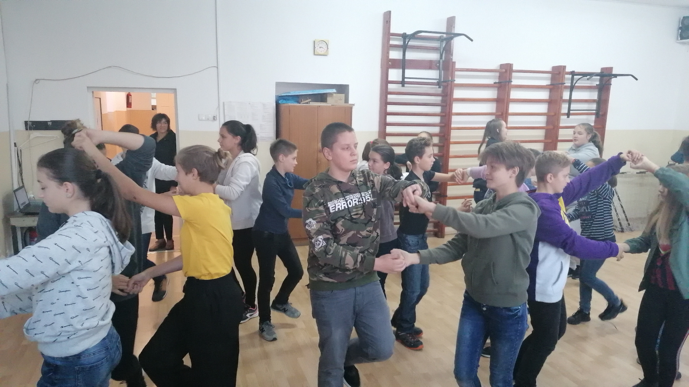
MAGYARLÓNA

Slide 6
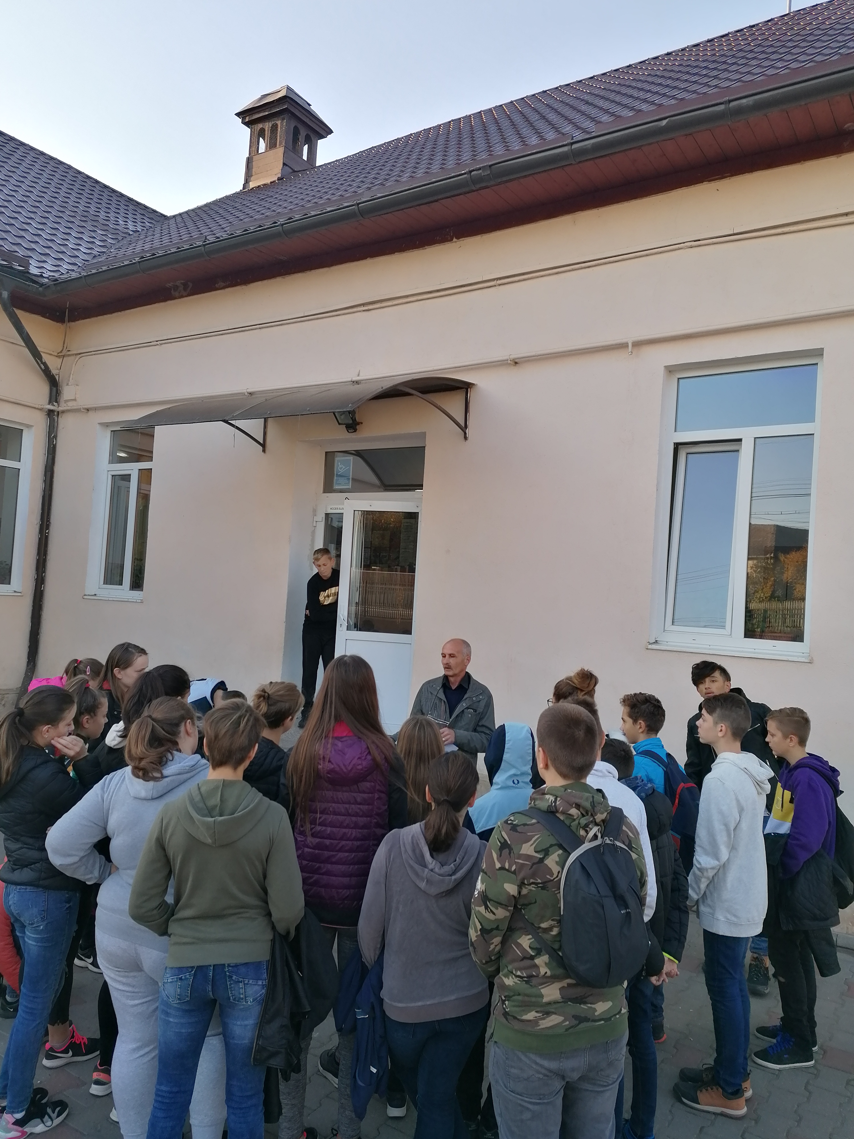
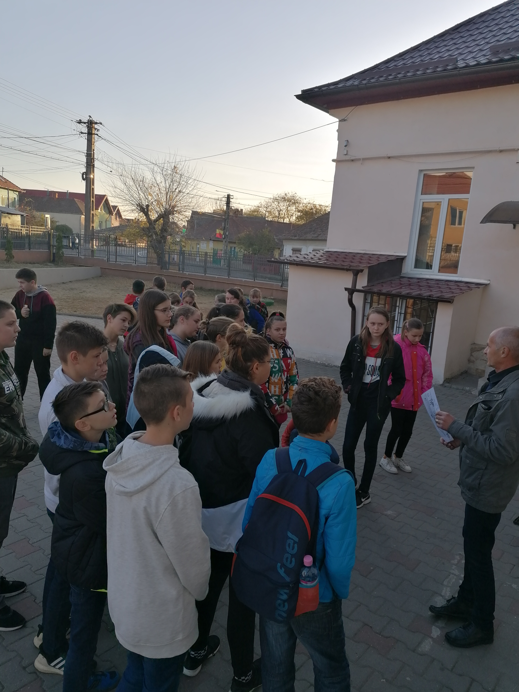
MAGYARLÓNA

